Slide 1
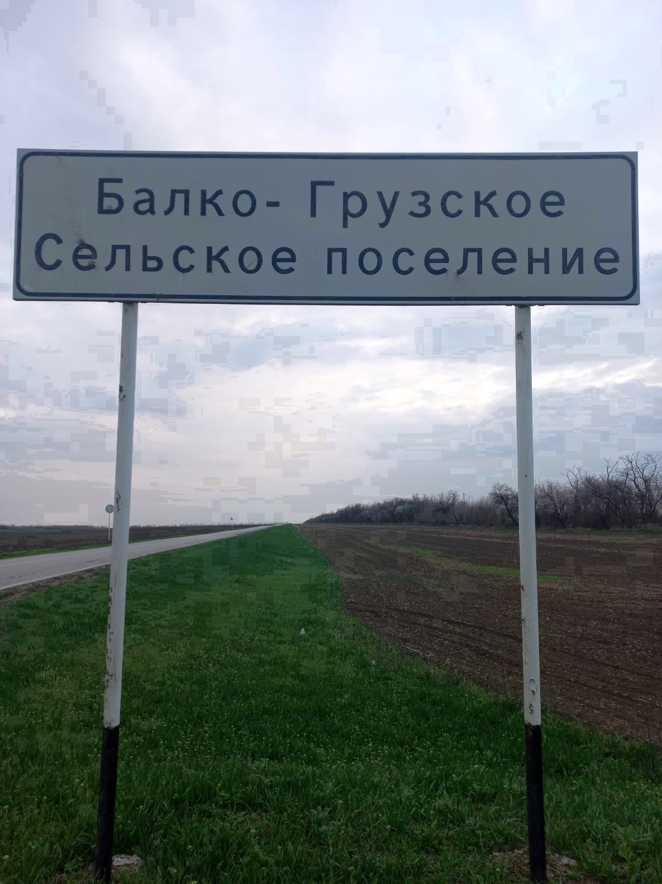
БЮДЖЕТ ДЛЯ ГРАЖДАН
К проекту решения Собрания
Балко-Грузского сельского поселения
«Об отчете об исполнении бюджета Балко – Грузского сельского поселения Егорлыкского района за 2024 год »

Slide 2
Уважаемые жители сельского поселения
Администрация Балко-Грузского сельского поселения Егорлыкского район составляет аналитический документ «Бюджет для граждан», который содержит основные положения проекта решения о бюджете и отчета о его исполнении в доступной и понятной форме.
По своей сути бюджет для граждан - это упрощенная версия бюджетного документа, которая использует доступные форматы, чтобы облегчить для граждан понимание бюджета, объяснить им планы и действия Администрации сельского поселения во время бюджетного года и показать формы их возможного взаимодействия с каждым гражданином по вопросам расходования общественных финансов.
Информацию о бюджетном процессе и аналитический материал доступен на сайте
Очень надеемся, что «Бюджет для граждан» станет доступным источником для повышения финансовой грамотности наших жителей и активизации общественного контроля за муниципальными расходам

Slide 3
«Бюджет для граждан» — это документ, содержащий основные положения закона о бюджете в доступной для широкого круга заинтересованных пользователей форме
Он разработан для
ознакомления
граждан с основными целями,
задачами бюджетной политики, планируемыми и достигнутыми результатами использования бюджетных средств.

Slide 4
Через публичные слушания по проекту бюджета поселения на очередной финансовый год и плановый период, которые проходят ежегодно в декабре
КАК ГРАЖДАНИН МОЖЕТ ПОВЛИЯТЬ
НА СОСТАВ БЮДЖЕТА?
Через публичные слушания по отчету об исполнении бюджета поселения, которые проходят ежегодно

Slide 5
БЮДЖЕТ
форма образования и расходования денежных средств, предназначенных для финансового обеспечения задач и функций государства и местного самоуправления
ДОХОДЫ БЮДЖЕТА
РАСХОДЫ БЮДЖЕТА
Поступающие в бюджет денежные средства(налоги юридических и физических лиц, штрафы, административные платежи, сборы и др.)
Выплачиваемые из бюджета денежные средства (общегосударственные расходы, культура, благоустройство, жилищно-коммунальное хозяйство и др.)

Slide 6
ДОХОД
РАСХОД
Профицит - превышение доходов бюджета над его расходами.
Дефицит - превышение расходов бюджета над его доходами

Slide 7
Из чего формируется доходная часть бюджета?
Доходы бюджета — это поступающие в бюджет денежные средства, за исключением средств, являющихся источниками финансирования дефицита бюджета.
Налоговые доходы
Неналоговые доходы
Безвозмездные поступления

Slide 8
НАЛОГОВЫЕ ДОХОДЫ
НЕНАЛОГОВЫЕ ДОХОДЫ
БЕЗВОЗМЕЗДНЫЕ ПОСТУПЛЕНИЯ
Платежи, которые включают в
себя возмездные операции от
прямого предоставления
муниципальным образованием
в пользование имущества и
земельных участков, от
различного вида услуг, а также
платежи в виде штрафов или
иных санкций за нарушение
законодательства и другие.
Поступления от уплаты налогов,
установленных Налоговым кодексом
Российской Федерации (налог на доходы
физических лиц; земельный налог; налог
на имущество физических лиц;
госпошлина; налоги, взимаемые по
специальным налоговым режимам)
Средства, поступающие в бюджет от других бюджетов в форме субсидий, дотаций, субвенций или иных межбюджетных трансфертов, а также от физических и юридических лиц на безвозмездной основе, в том числе добровольные пожертвования.

Slide 9
Доходы | 2024 год
Доходы всего (тыс. руб.) в том числе: | 28467,1
Налоговые и неналоговые доходы (тыс. руб.) | 18352,9
Безвозмездные поступления | 10114,2
Безвозмездные поступления от других бюджетов бюджетной системы РФ Из них: | 9514,2
Дотация на выравнивание бюджетной обеспеченности (тыс. руб.) | 946,4
Дотации бюджетам на поддержку мер по обеспечению сбалансированности бюджетов | 485,1
Субсидии бюджетам бюджетной системы РФ (межбюджетные субсидии) | 3550,5
Субвенции бюджетам бюджетной системы РФ | 361,8
Иные межбюджетные трансферы | 4170,4
Прочие безвозмездные поступления, в том числе | 600,0
Прочие безвозмездные поступления в бюджеты сельских поселений | 600,0

Slide 11
Налоговые доходы
Доходы | 2024 год
Налоговые доходы из них: | 17715,4
Налог на доходы ФЛ (тыс. руб.) | 1559,1
Налоги на совокупный доход (тыс. руб.) | 10834,6
Налог на имущество (тыс. руб.) в том числе: | 5321,7
налог на имущество ФЛ (тыс. руб.) | 377,5
земельный налог (тыс. руб.) | 4944,2

Slide 13
Неналоговые доходы | 637.5
Доходы, получаемые в виде арендной платы, а так же средства от продажи права на заключение договоров аренды на земли, находящиеся в собственности сельских поселений (за исключением земельных участков муниципальных бюджетных и автономных учреждений) | 46,1
Доходы от сдачи в аренду имущества, составляющего казну сельских поселений (за исключением земельных участков) | 516,3
Доходы от продажи земельных участков, находящихся в собственности сельских поселений (за исключением земельных участков муниципальных бюджетных и автономных учреждений) | 0,0
Доходы от оказания платных услуг и компенсации затрат государства | 75,0
Административные штрафы, установленные законами субъектов РФ об административных правонарушениях, за нарушение муниципальных правовых актов | 0,1

Slide 14
Структура неналоговых доходов

Slide 15
РАСХОДЫ ПО РАЗДЕЛАМ БЮДЖЕТНОЙ КЛАССИФИКАЦИИ
Тыс.руб
Наименование | 2024 год
Расходы бюджета – всего: | 27547,5
Общегосударственные вопросы | 8055,8
Национальная оборона | 361,6
Национальная безопасность и правоохранительная деятельность | 62,6
Национальная экономика | 0,0
Жилищно – коммунальное хозяйство | 2025,3
Образование | 0
Культура, кинематография | 16912,3
Социальная политика | 129,9
Физическая культура и спорт | 0,0

Slide 16
Структура по расходам

Slide 17
Бюджет Балко – Грузского сельского поселения исполнен с профицитом в сумме 919,6 тыс. руб. (т. е. с превышением доходов над расходами).
Муниципальный долг Балко – Грузского сельского поселения по состоянию на 1 января 2024 года составил 0,0 тыс. рублей.
В Балко – Грузском сельском поселении в 2024 году расходы по резервному фонду Администрации Балко – Грузского сельского поселения не производились.
Муниципальные гарантии Балко – Грузского сельского поселения в 2024 году не предоставлялись.
Муниципальные заимствования Балко – Грузского сельского поселения в 2024 году не осуществлялись.
Реструктуризация задолженности по налогам и сборам в Балко – Грузском сельском поселении в 2024 году не осуществлялась.

Slide 18
Обратная связь
Презентация подготовлена сектором экономики и финансов Администрации Балко-Грузского сельского поселения Егорлыкского муниципального района Ростовской области
Мы надеемся, что представленная информация оказалась
для Вас полезной и интересной.
Свои вопросы и предложения Вы можете направить в сектор экономики и финансов Администрации Балко-Грузского сельского поселения Егорлыкского муниципального района Ростовской области:
по телефону (факсу) 8 (86370) 46-3-03
на адрес электронной почты sp10106@donpac.ru
письмом по почте 347684, Ростовская область, Егорлыкский район, х. Мирный, ул. Почтовая 1А
Контактное должностное лицо:
Заведующий сектором экономики и финансов–Остапенко Л.И.

Slide 19
Спасибо, что посетили информационный ресурс «Бюджет для граждан»

